Slide 1

TEDRAIL
철도차량용
공조시스템
쾌적함과 신뢰성을 함께 설계하는 통합 HVAC 솔루션
KOREAN PRODUCT PROFILE · 2026
Notes:
[Sources]
- Air Conditioning.pdf, pages 1.
- 한국어 문안은 사용자가 제공한 원문을 번역·편집하여 구성.

Slide 2
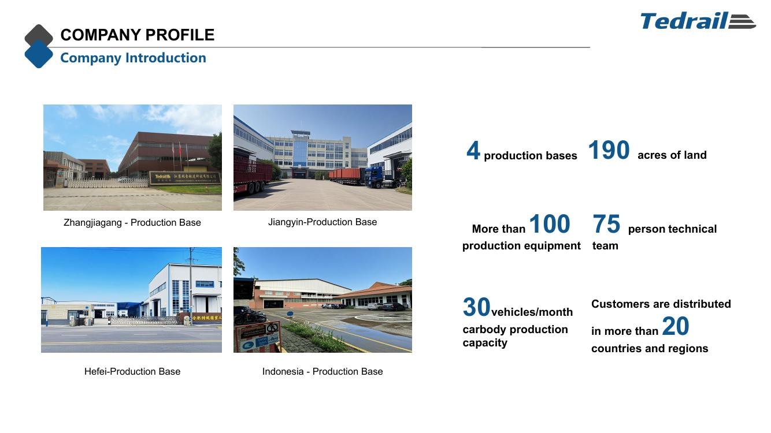
COMPANY PROFILE
02
신뢰할 수 있는 철도 장비 파트너
4개
190에이커
생산기지
생산 부지
100대+
75명
생산설비
기술 인력
20개국+
고객 네트워크
Notes:
[Sources]
- Air Conditioning.pdf, pages 4.
- 한국어 문안은 사용자가 제공한 원문을 번역·편집하여 구성.

Slide 3
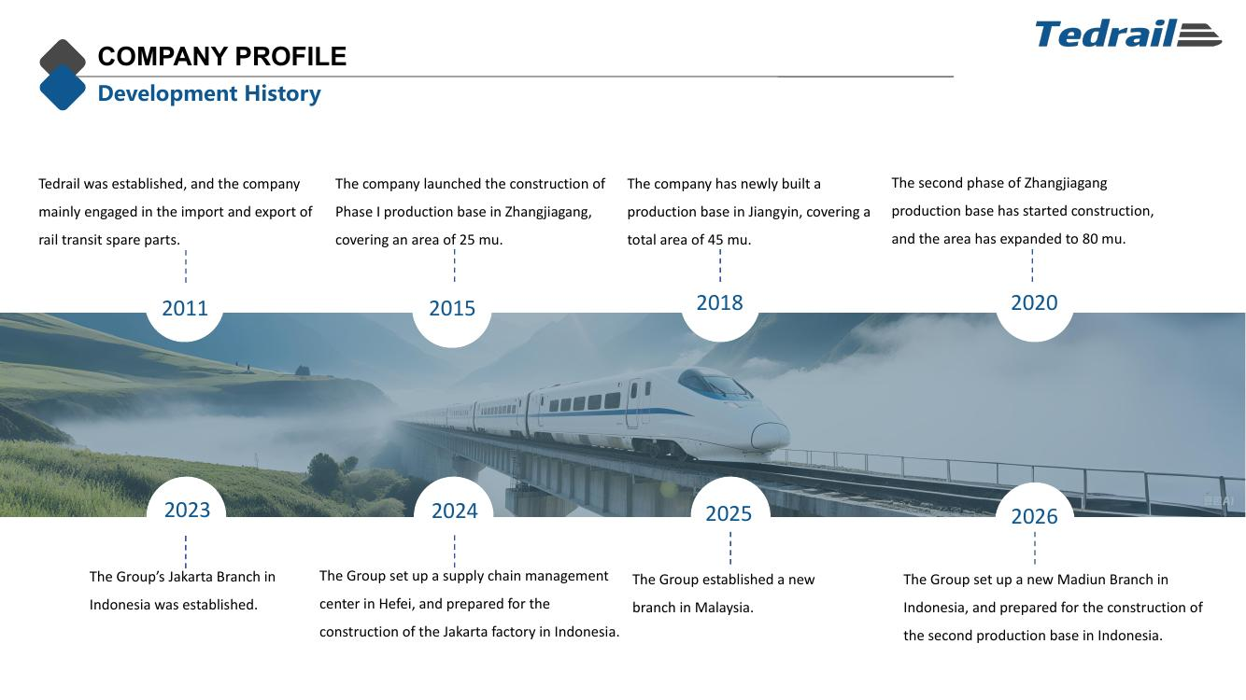
COMPANY PROFILE
03
중국에서 동남아까지 확장한 생산 네트워크
2011년 설립 이후 생산기지와 공급망을 단계적으로 확대
2026년 인도네시아 제2 생산기지 준비
Notes:
[Sources]
- Air Conditioning.pdf, pages 3.
- 한국어 문안은 사용자가 제공한 원문을 번역·편집하여 구성.

Slide 4
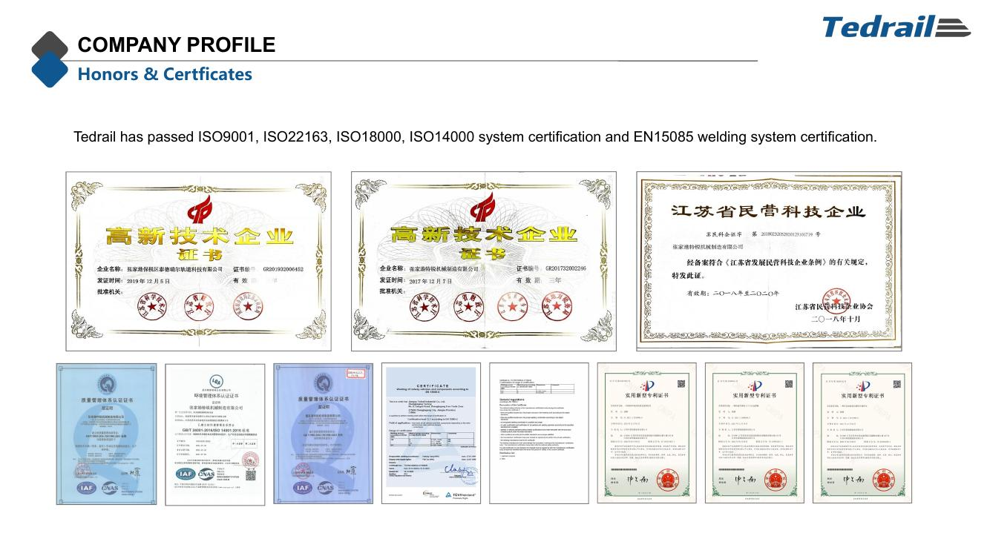
QUALITY
04
국제 규격 기반의 품질·용접 관리
인증 체계
ISO 9001 품질경영
ISO 22163 철도산업 품질
ISO 14000 환경경영
ISO 18000 안전보건
EN 15085 철도차량 용접
Notes:
[Sources]
- Air Conditioning.pdf, pages 6.
- 한국어 문안은 사용자가 제공한 원문을 번역·편집하여 구성.

Slide 5
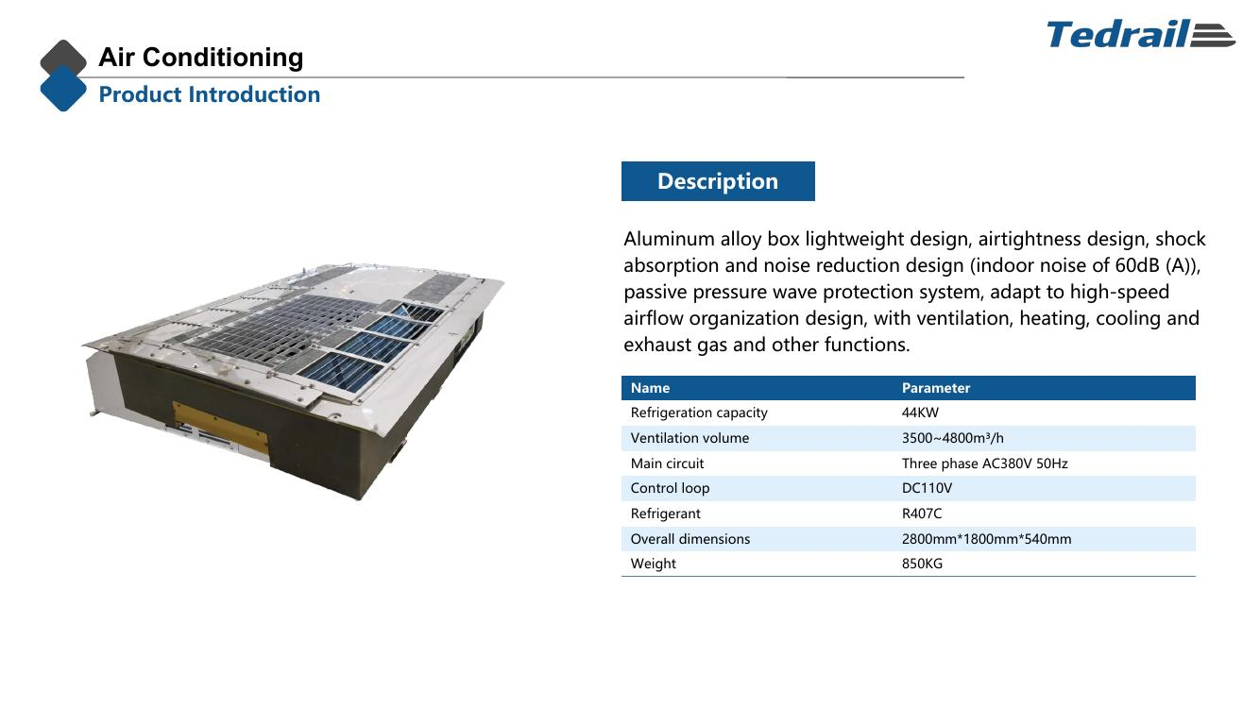
HVAC TECHNOLOGY
05
철도 운행환경에 최적화된 공조 설계
01
경량화
알루미늄 합금 박스 구조
02
기밀성
고속 운행 압력파 대응
03
저소음
방진·흡음 설계, 실내 60dB(A)
04
통합기능
환기·난방·냉방·배기
05
유연한 설치
차량 구조에 맞춘 지붕형 구성
Notes:
[Sources]
- Air Conditioning.pdf, pages 8-11.
- 한국어 문안은 사용자가 제공한 원문을 번역·편집하여 구성.

Slide 6
PRODUCT 01
06
고속 운행 대응형 44kW 지붕형 공조장치
알루미늄 경량 구조와 압력파 보호 설계를 적용
냉방능력
44 kW
환기풍량
3,500–4,800 m³/h
주회로
3상 AC 380V / 50Hz
제어회로
DC 110V
냉매
R407C
크기·중량
2,800×1,800×540 mm · 850 kg
Notes:
[Sources]
- Air Conditioning.pdf, pages 8.
- 한국어 문안은 사용자가 제공한 원문을 번역·편집하여 구성.

Slide 7
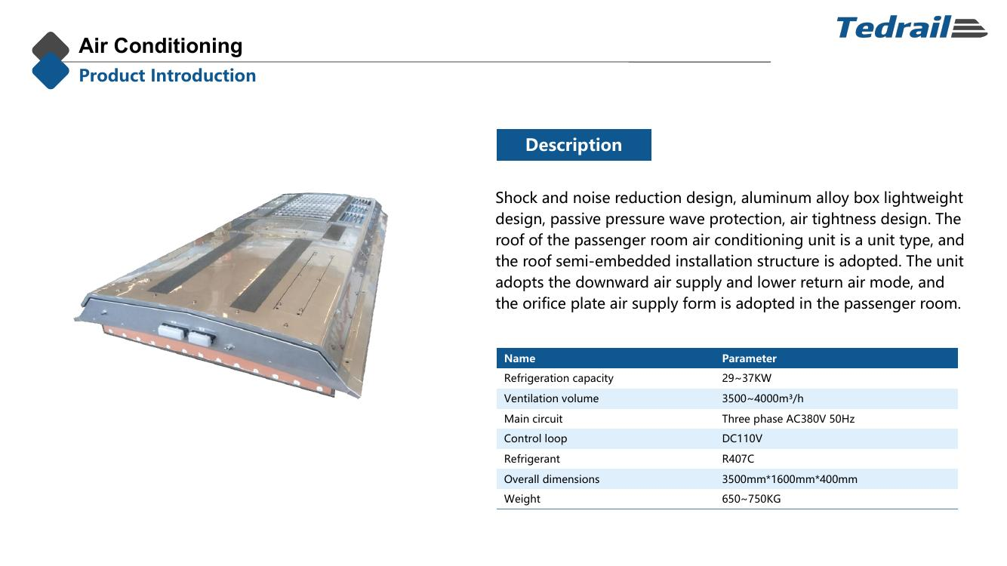
PRODUCT 02
07
반매립형 29–37kW 객실 공조장치
하향 송풍·하부 환기 방식
지붕 반매립 설치 구조로 차량 외관과 객실 공간을 효율적으로 구성합니다.
냉방능력
29–37 kW
환기풍량
3,500–4,000 m³/h
전원·제어
AC 380V / DC 110V
냉매
R407C
크기·중량
3,500×1,600×400 mm · 650–750 kg
Notes:
[Sources]
- Air Conditioning.pdf, pages 9.
- 한국어 문안은 사용자가 제공한 원문을 번역·편집하여 구성.

Slide 8
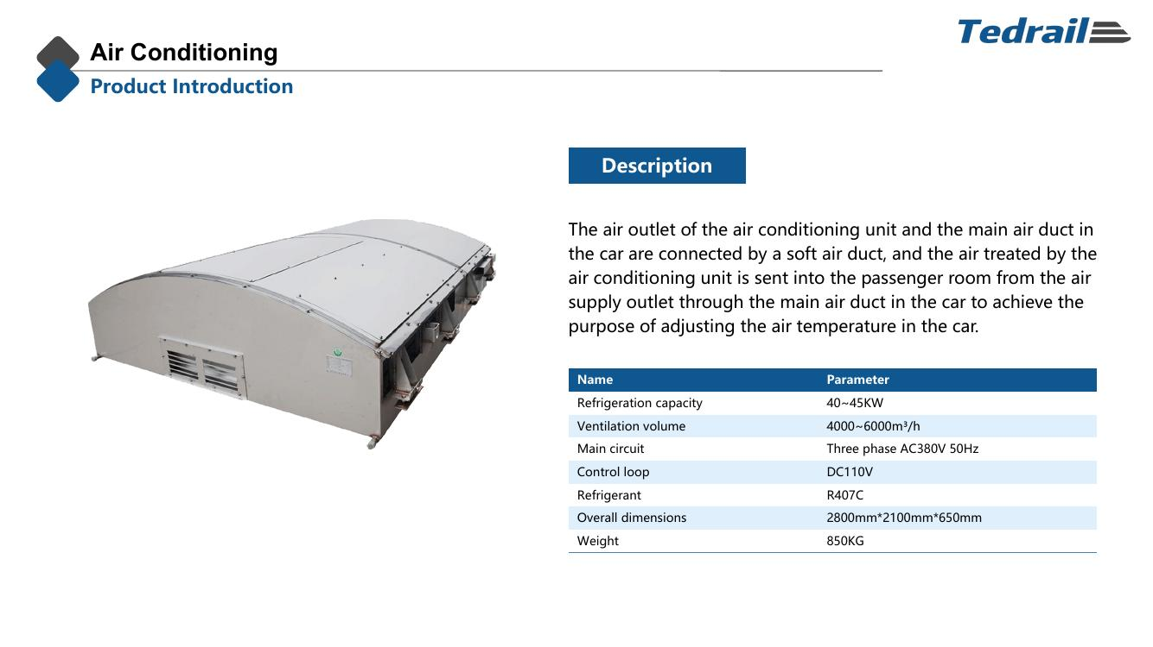
PRODUCT 03
08
대용량 40–45kW 객실 공조장치
차량 주덕트와 연결되는 고풍량 시스템
공조 처리 공기를 차량 내 주덕트와 송풍구를 통해 객실로 공급하여 균일한 실내 온도를 구현합니다.
냉방능력
40–45 kW
환기풍량
4,000–6,000 m³/h
전원·제어
AC 380V / DC 110V
크기·중량
2,800×2,100×650 mm · 850 kg
Notes:
[Sources]
- Air Conditioning.pdf, pages 10.
- 한국어 문안은 사용자가 제공한 원문을 번역·편집하여 구성.

Slide 9
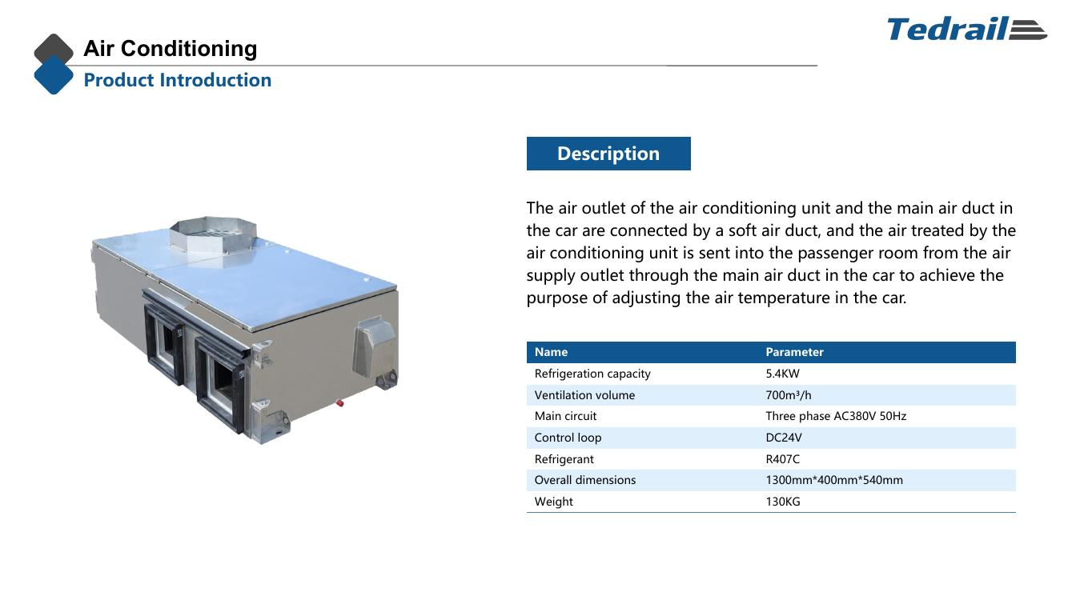
PRODUCT 04
09
소형 공간용 5.4kW 공조장치
컴팩트한 크기, 독립적인 온도 제어
소형 객실과 제한된 설치 공간을 위한 저용량 공조 솔루션입니다.
냉방능력
5.4 kW
환기풍량
700 m³/h
전원·제어
AC 380V / DC 24V
냉매
R407C
크기·중량
1,300×400×540 mm · 130 kg
Notes:
[Sources]
- Air Conditioning.pdf, pages 11.
- 한국어 문안은 사용자가 제공한 원문을 번역·편집하여 구성.

Slide 10
PRODUCT LINEUP
10
차량 규모와 설치 조건에 맞춘 제품 구성
01
02
03
04
44 kW
29–37 kW
40–45 kW
5.4 kW
고속·대형 차량
반매립형 객실
대용량 객실
소형 공간
3,500–4,800 m³/h
3,500–4,000 m³/h
4,000–6,000 m³/h
700 m³/h
R407C 냉매 · AC 380V 주회로 기반
Notes:
[Sources]
- Air Conditioning.pdf, pages 8-11.
- 한국어 문안은 사용자가 제공한 원문을 번역·편집하여 구성.

Slide 11
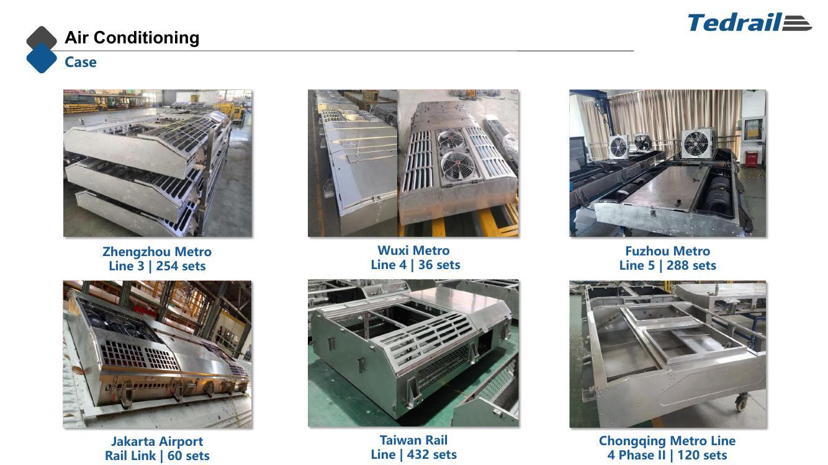
PROJECT REFERENCES
11
도시철도와 공항철도에서 검증된 공급 실적
정저우 · 우시 · 푸저우 · 자카르타 공항철도 · 대만철도 · 충칭
Notes:
[Sources]
- Air Conditioning.pdf, pages 13.
- 한국어 문안은 사용자가 제공한 원문을 번역·편집하여 구성.

Slide 12
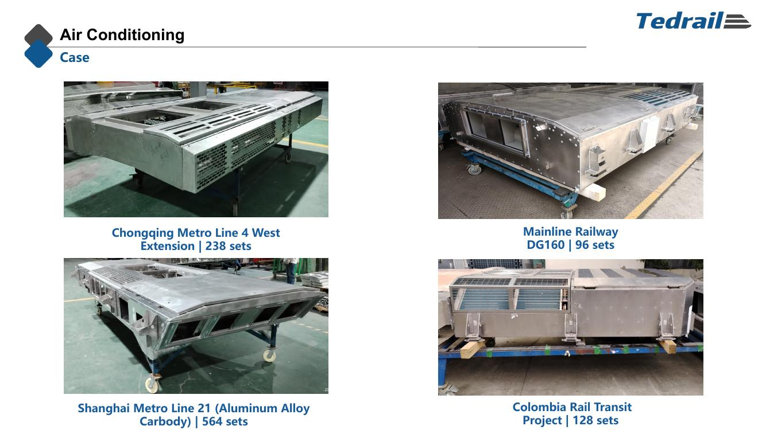
PROJECT REFERENCES
12
다양한 차체와 운행조건에 대응한 프로젝트
충칭 238세트 · 간선철도 96세트 · 상하이 564세트 · 콜롬비아 128세트
Notes:
[Sources]
- Air Conditioning.pdf, pages 14.
- 한국어 문안은 사용자가 제공한 원문을 번역·편집하여 구성.

Slide 13
WHY TEDRAIL
13
공조 프로젝트를 안정적으로 완수하는 기반
01
02
03
04
기술
제품
품질
실적
철도 운행환경 맞춤 설계
5.4–45kW 라인업
국제 인증 체계
10개 프로젝트
압력파·기밀·진동·소음 대응
차량 크기와 설치방식별 선택
철도 품질·용접 기준 기반 관리
중국·대만·인도네시아·콜롬비아
차량 설계 단계부터 제품 선정·납품까지 함께하는 철도 공조 파트너
Notes:
[Sources]
- Air Conditioning.pdf, pages 4, 6, 8-14.
- 한국어 문안은 사용자가 제공한 원문을 번역·편집하여 구성.

Slide 14

TEDRAIL
더 쾌적하고
신뢰할 수 있는 이동
철도차량 공조시스템 프로젝트를 상담해 주세요.
THANK YOU
Notes:
[Sources]
- Air Conditioning.pdf, pages 15.
- 한국어 문안은 사용자가 제공한 원문을 번역·편집하여 구성.

